Slide 1
程式競賽社

Slide 2
比賽資訊
APCS:https://apcs.csie.ntnu.edu.tw/
TOI:https://toi-reg.csie.ntnu.edu.tw/

Slide 3
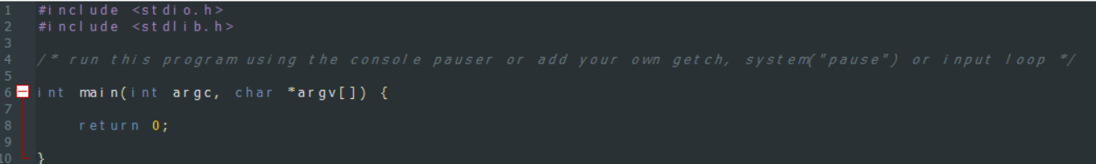
C語言介紹
C語言是1972年左右由DennisRitchie一個人在貝爾實驗室(簡稱AT&T)設計開發出來的電腦程式語言
C 的語法簡潔、執行效率高，又有跨平台的特性，因此成為專業程式設計師的最愛，也是資訊科系必備的語言基礎。

Slide 4


程式碼基本讀取規則
1.由左至右
2.由上至下
3.小括號先讀取

Slide 5
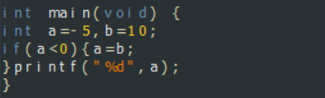
排版習慣

Slide 6
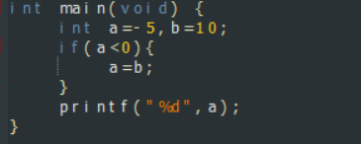
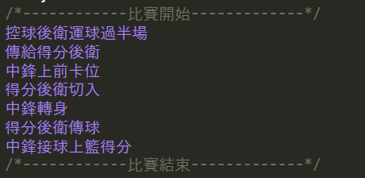
排版習慣

Slide 7
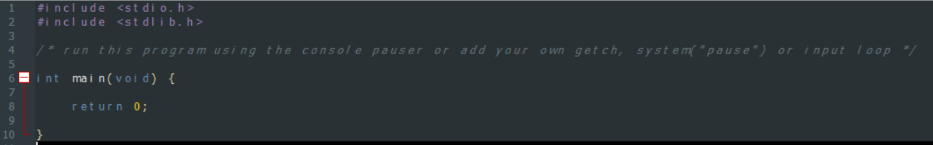
C基本程式架構
#include *.h:引入函式標頭檔
C 的語法簡潔、執行效率高，又有跨平台的特性，因此成為專業程式設計師的最愛，也是資訊科系必備的語言基礎。
int 回傳之資料型態
void 傳入值(虛空)
return 0 回傳值
C語言程式在執行時，一定會先找main Function 執行，括號內代表傳入主程式的值，一般主程式都沒有傳入值，所以輸入void (虛空)。

Slide 8
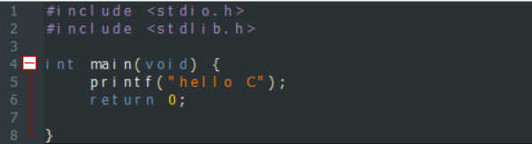
第一支C程式
1.印出hello c
2.印出hello world!
3.同時印出 1及2，中間換行

